Slide 1
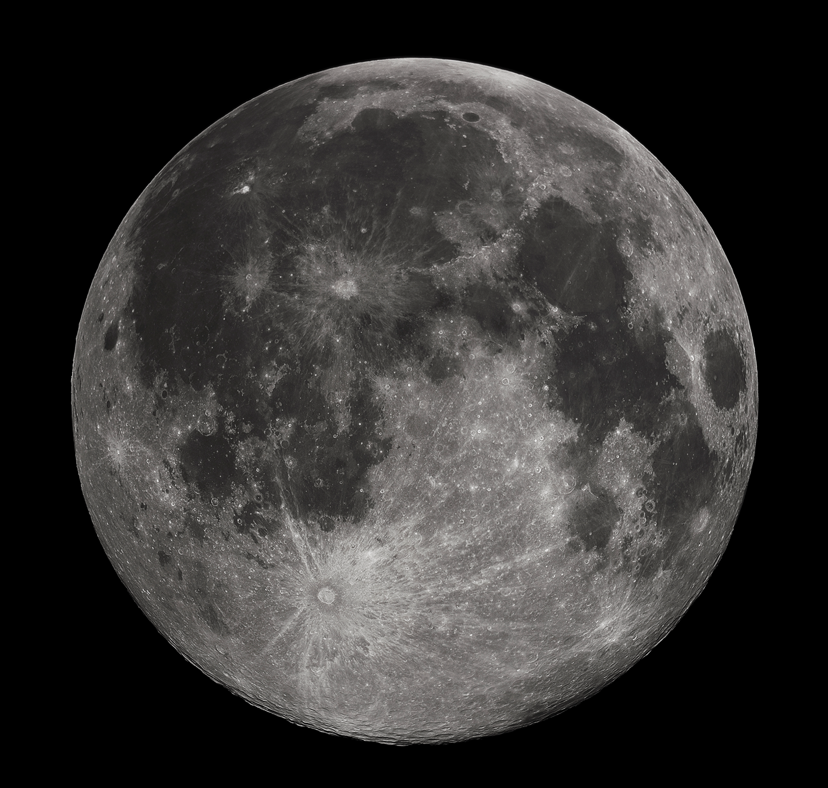
Centro de Divulgação da Astronomia
Observatório Dietrich Schiel
Formação e evolução da Lua
Robson R. E.
Observatório Dietrich Schiel

Slide 3
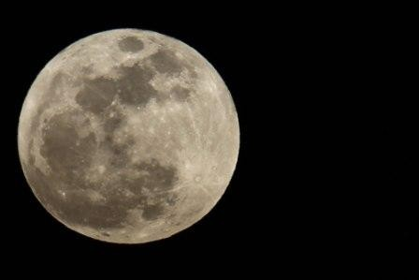
Hipóteses:
A Lua e a Terra formaram-se juntas?
A Lua foi capturada pela Terra?
A Lua soltou-se da Terra?
A Lua formou-se do impacto de outro objeto com a Terra?

Slide 4
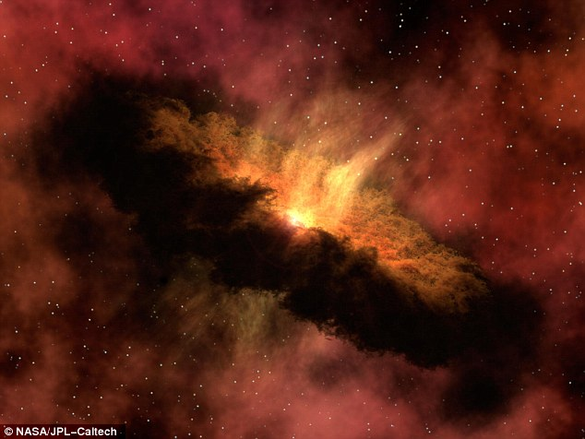
Teoria da Acreção

Slide 5
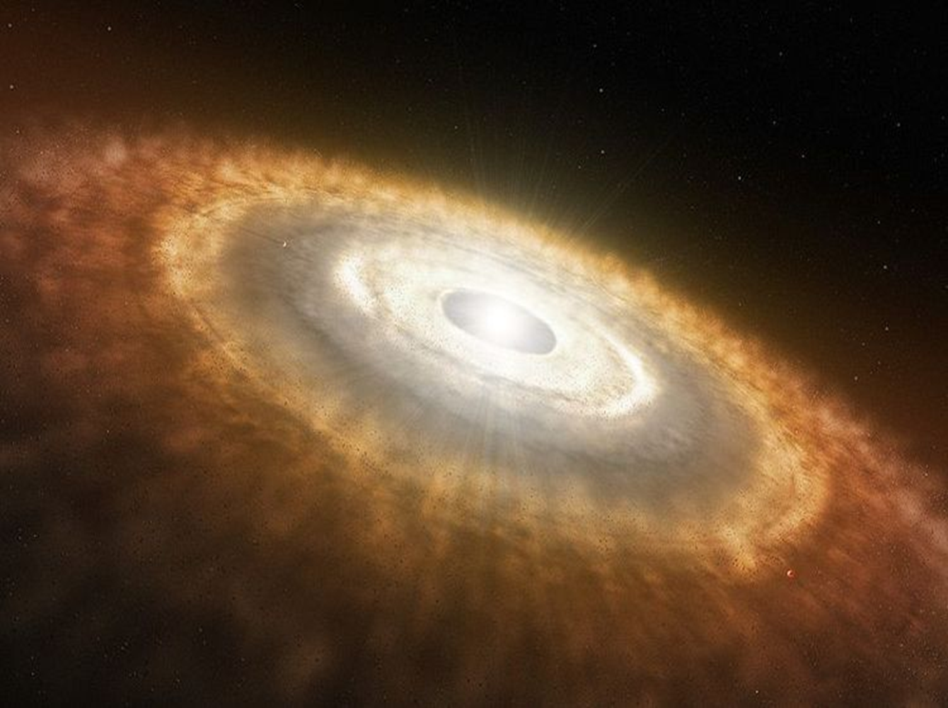
Teoria da Acreção

Slide 6
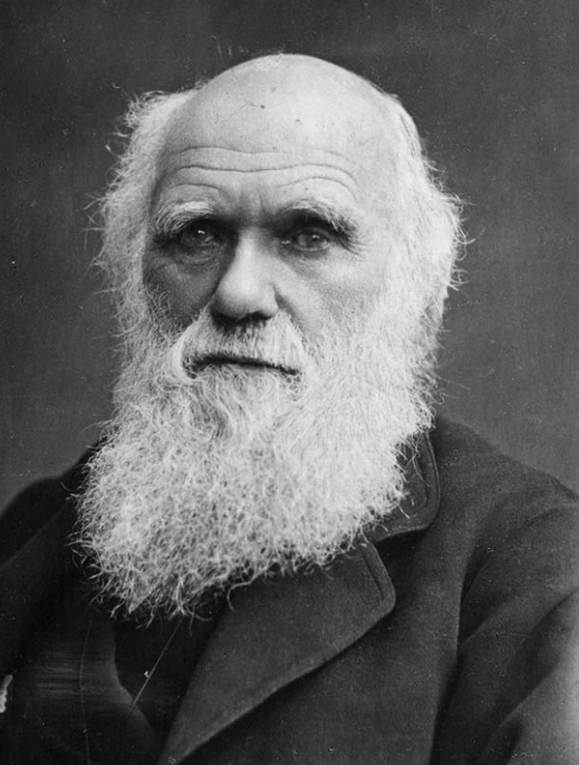
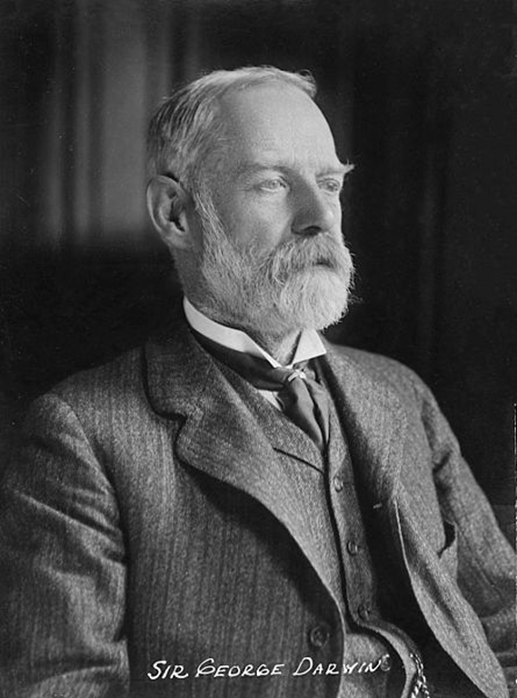
Darwin e a Teoria da fissão

Slide 7
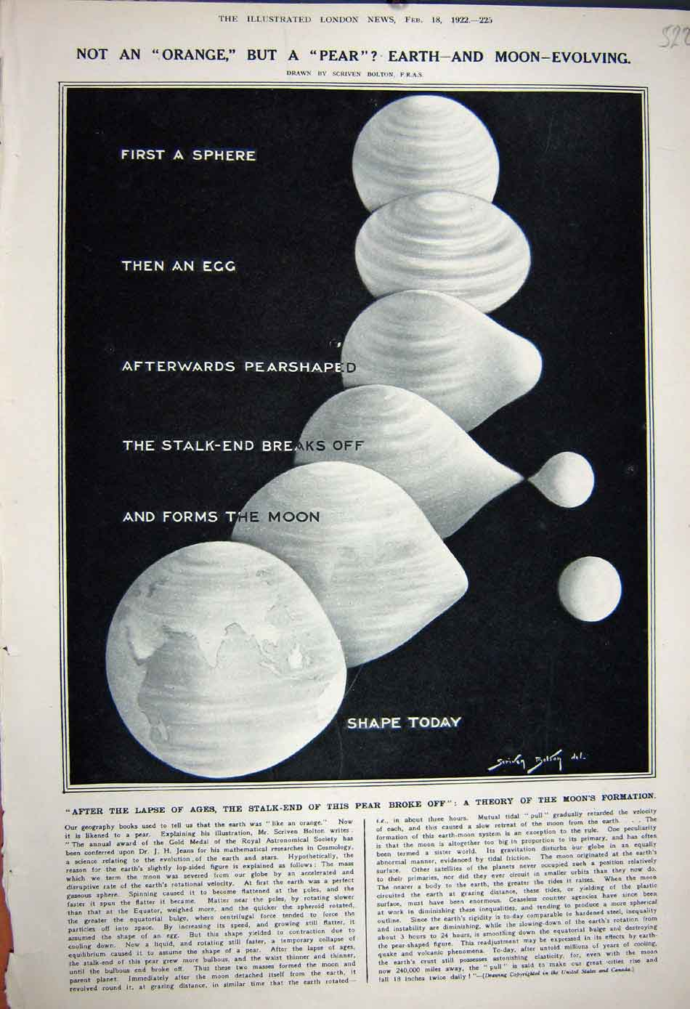
Teoria da fissão

Slide 8
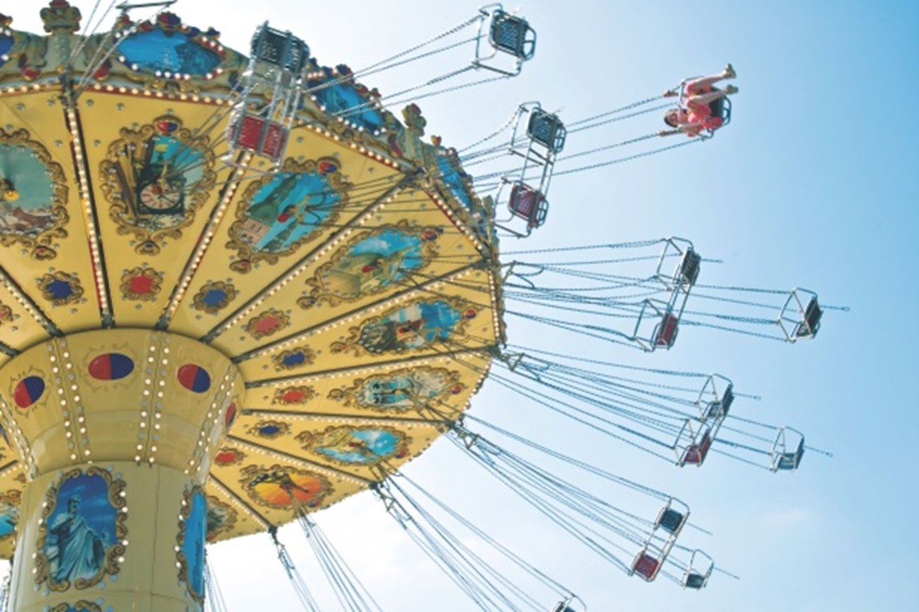
“Força centrífuga”

Slide 9
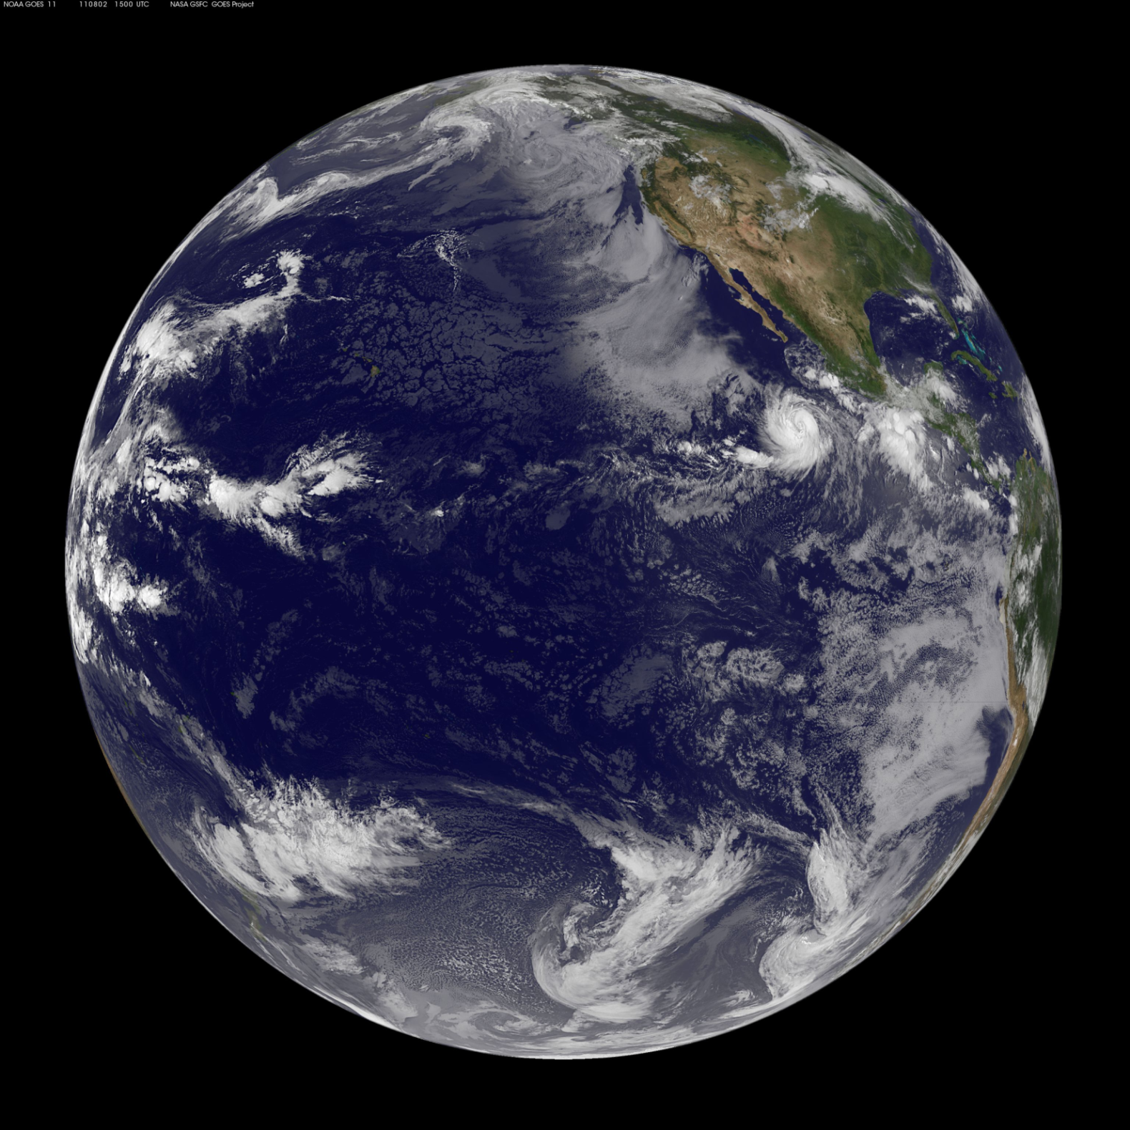
Oceano Pacífico

Slide 10
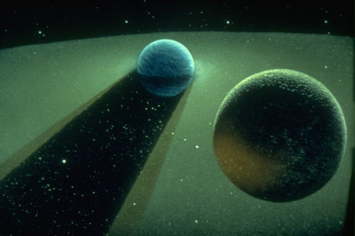
Teoria da captura

Slide 11
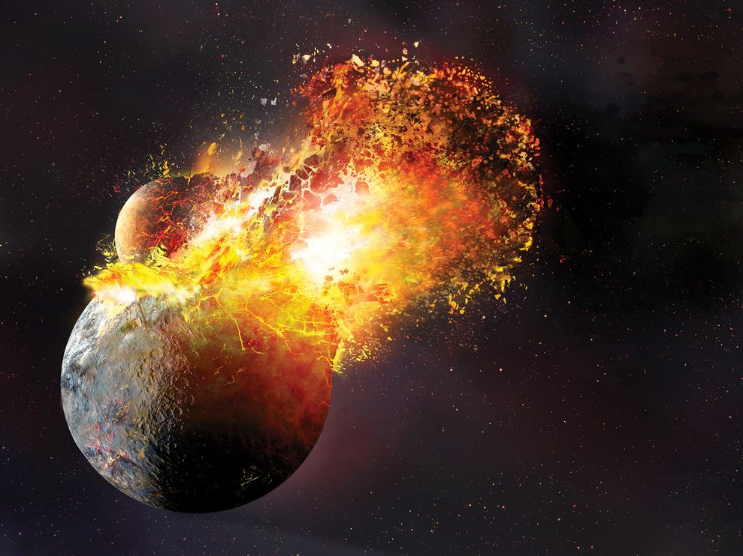
Teoria do impacto

Slide 12
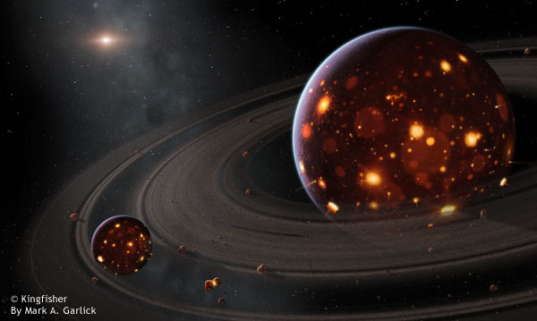
Teoria do grande impacto

Slide 13
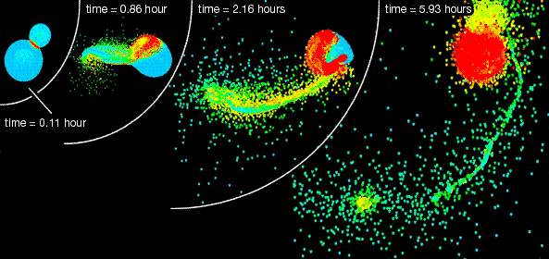
Simulações

Slide 14
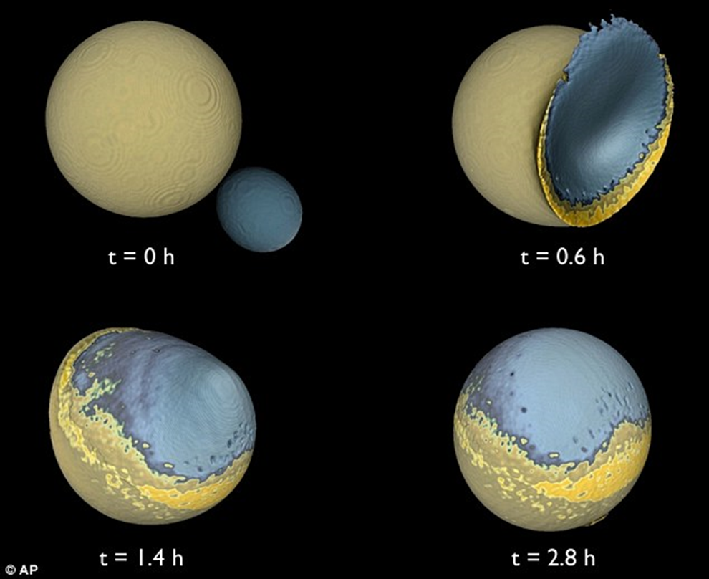
Simulações

Slide 15
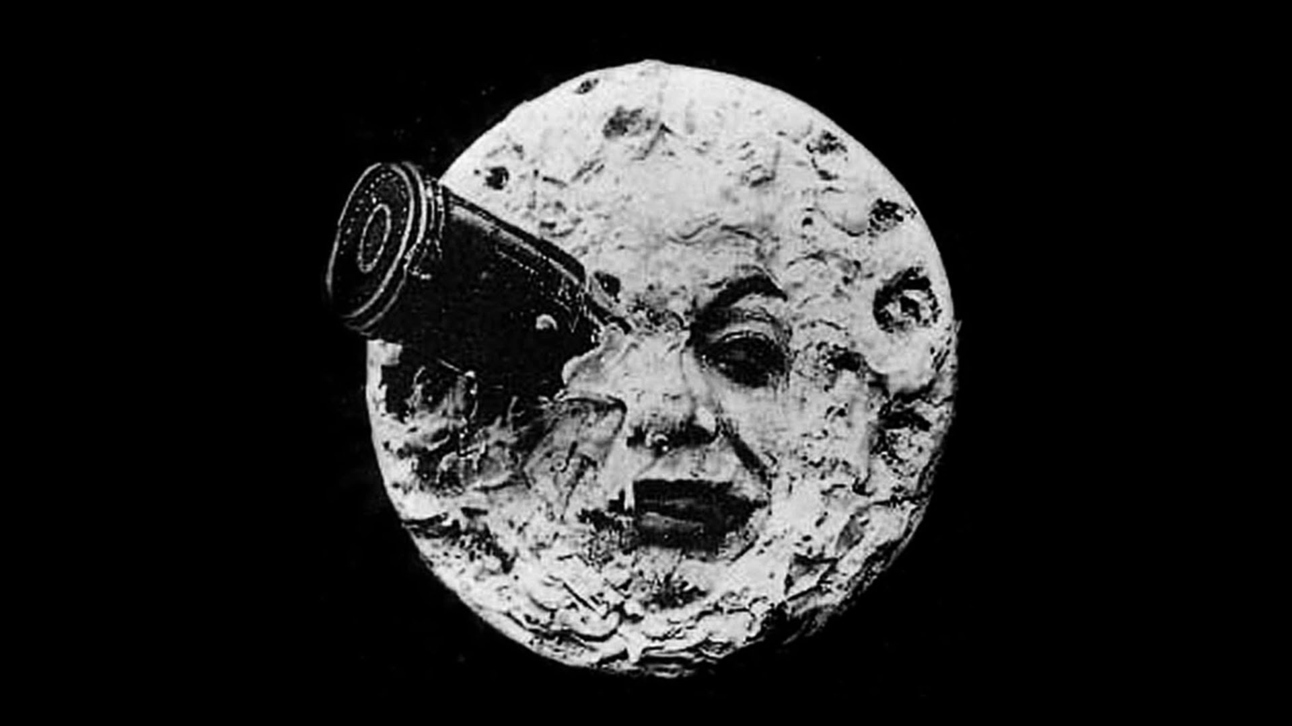
Homem na Lua

Slide 16
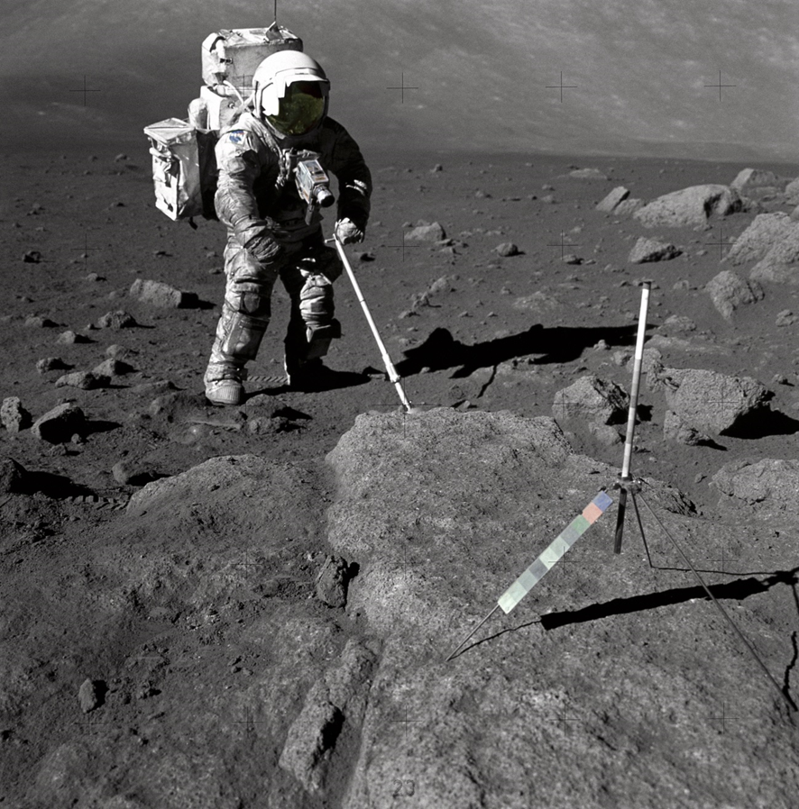
Coleta de amostras
Astronauta Harrison Schmitt, Apollo 17

Slide 17
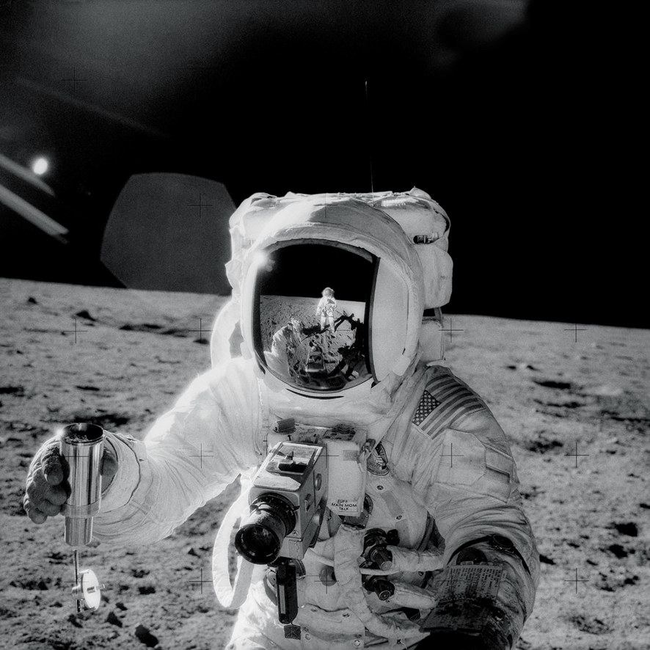
Coleta de amostras
Astronautas Alan Bean e Pete Conrad, Apollo 12, 20 Nov. 1969

Slide 18
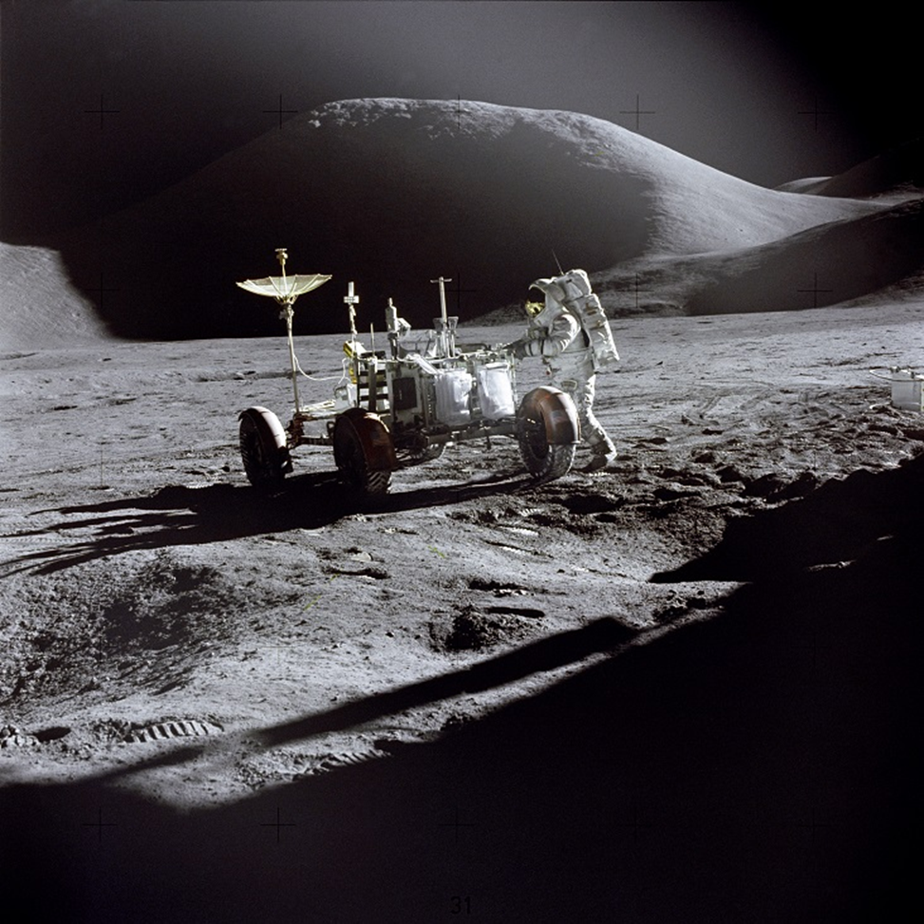
Coleta de amostras
Apollo 15, astronauta James Irwin com o primeiro rover

Slide 19
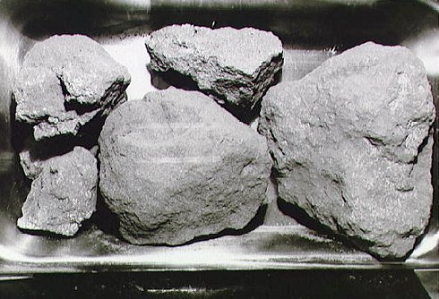
Amostras da Lua

Slide 20
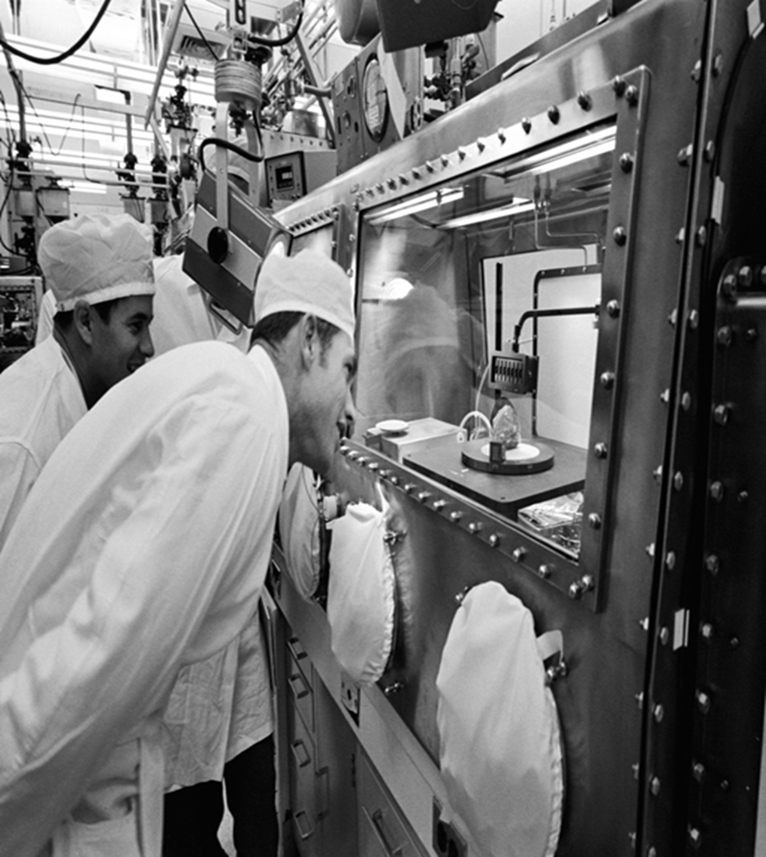
Análise de amostras da Lua
Lunar Receiving Laboratory (LRL)

Slide 21
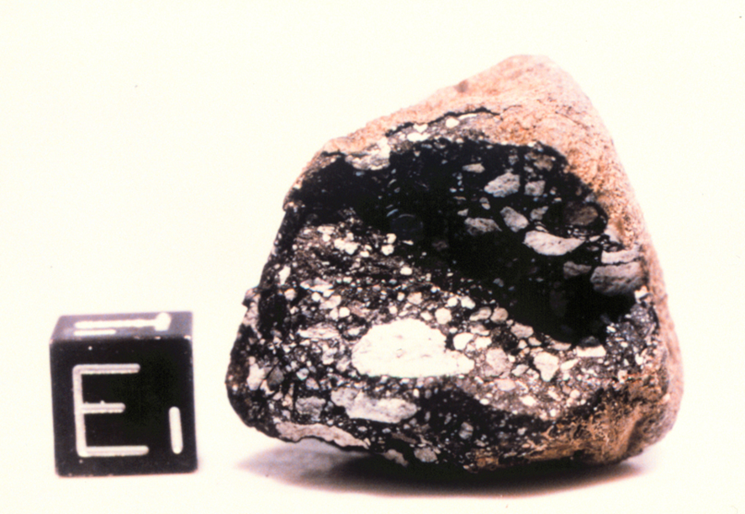
Meteorito da Lua
Antártida , 1981

Slide 22
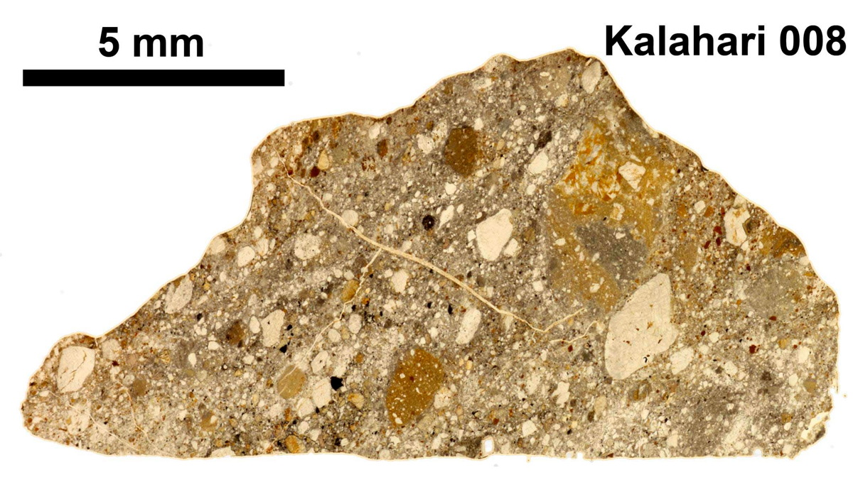
Meteorito da Lua

Slide 23
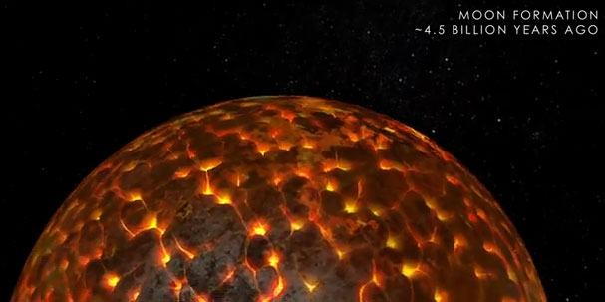
Evolução da Lua

Slide 24
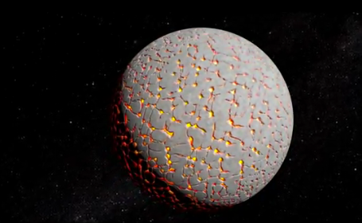
Evolução da Lua

Slide 25
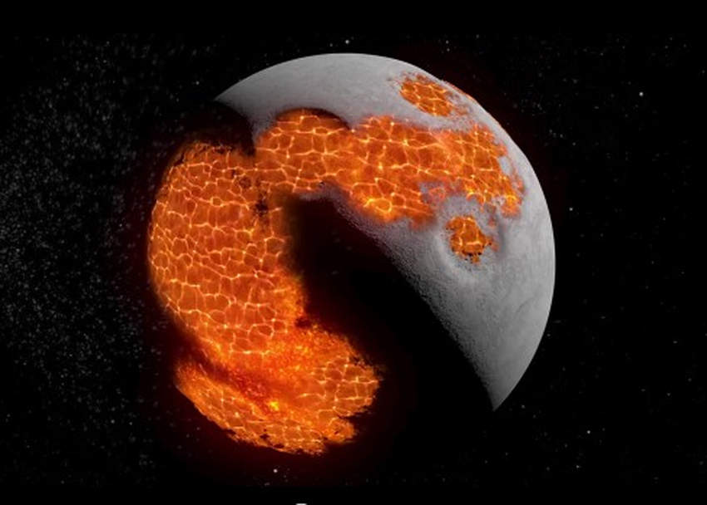
Evolução da Lua

Slide 26
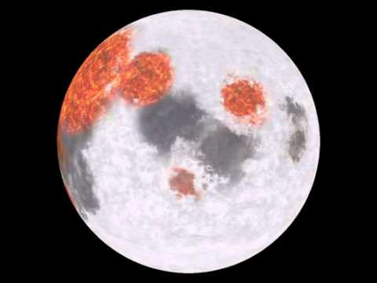
Evolução da Lua

Slide 27
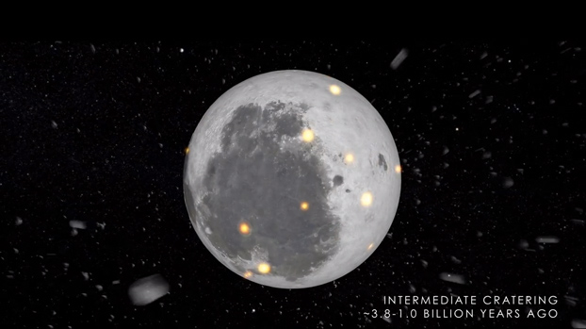
Evolução da Lua

Slide 28
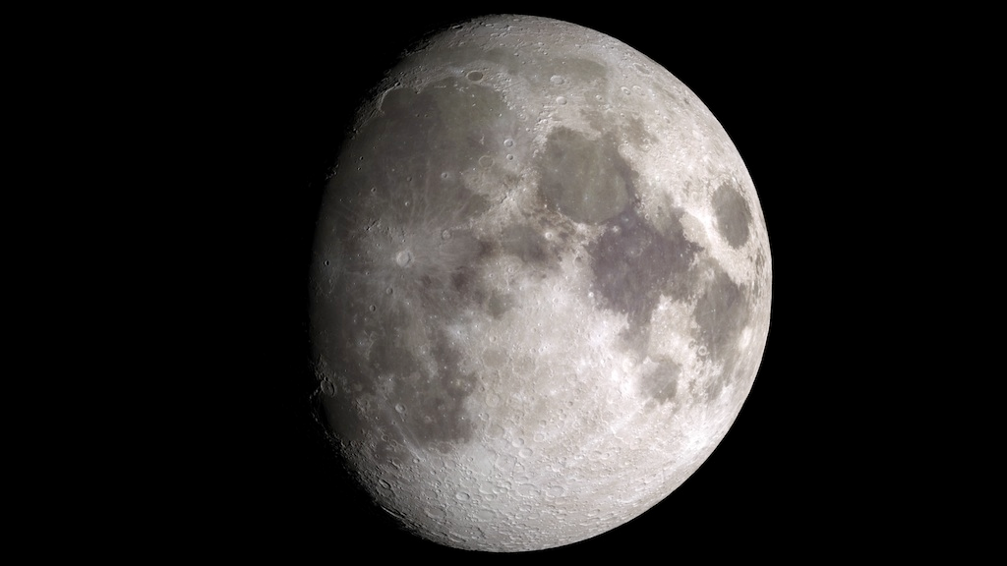
Configuração atual

Slide 29
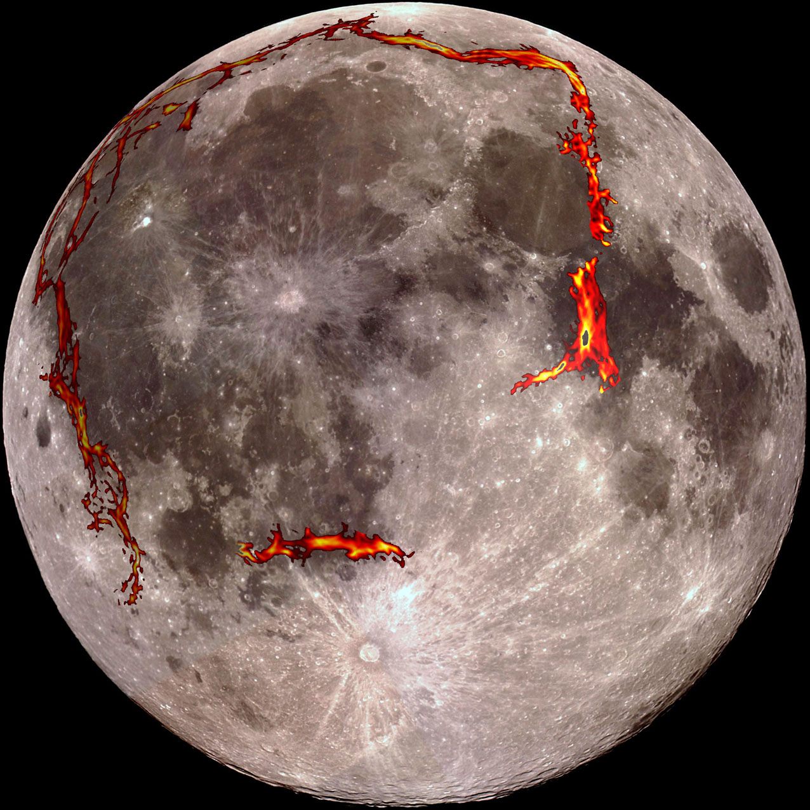
Evidências

Slide 30
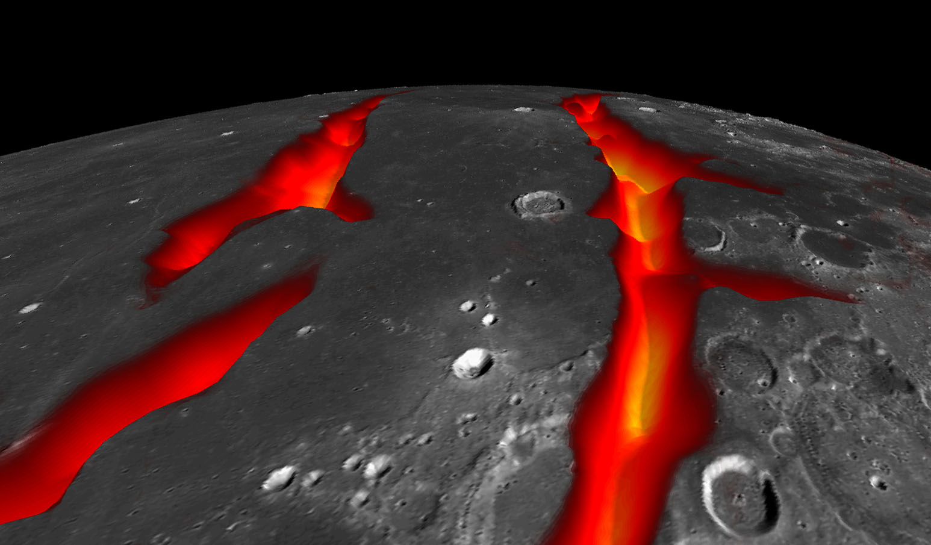
Evidências

Slide 31
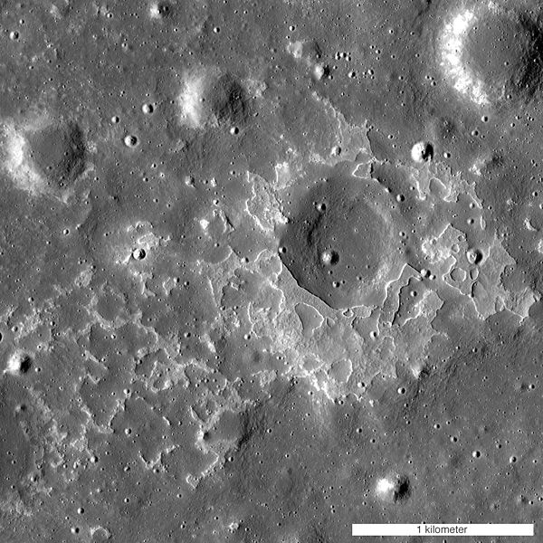
Evidências de vulcanismo

Slide 32
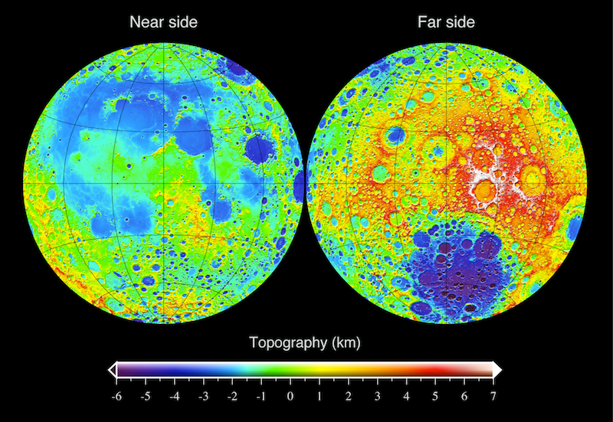
Evidências de impactos

Slide 33
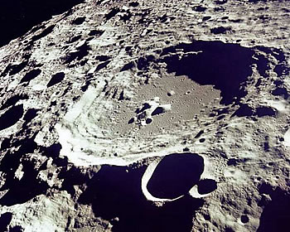
Evidências de impactos

Slide 34
Dúvidas?
robson.egea@gmail.com

Slide 35
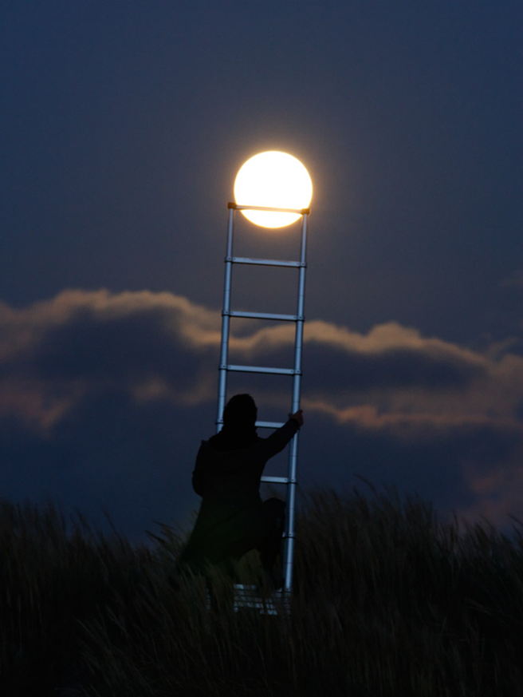
Vamos olhar a Lua mais de perto!

